Slide 1
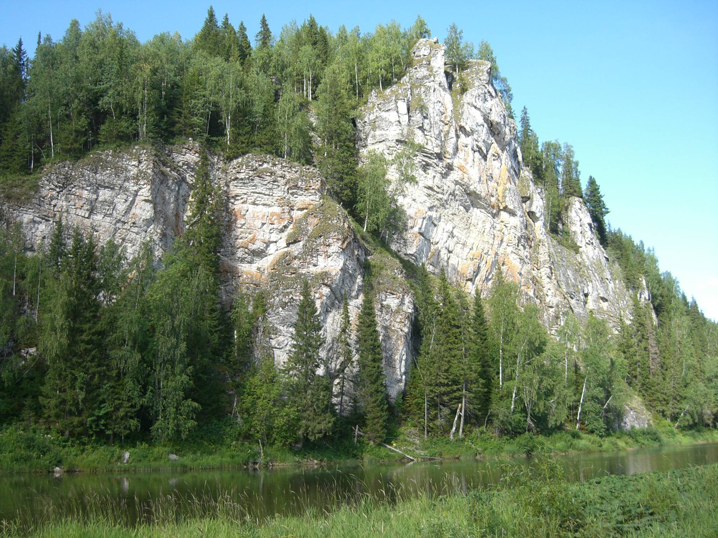
Особенности коми-язьвинских сказок Автор: Щукина Оля ученица 5б класса Руководитель: Колычева Екатерина Ивановна учитель истории

Slide 2
Цель: изучение особенностей коми-язьвинских сказок
Задачи:
Выделить характерные, отличительные черты коми-язьвинских сказок.
2. Рассмотреть влияние русской культуры на фольклорные традиции коми-язьвинцев.
3. Увидеть взаимосвязь героев сказок с сверхъестественными верованиями народа.

Slide 3
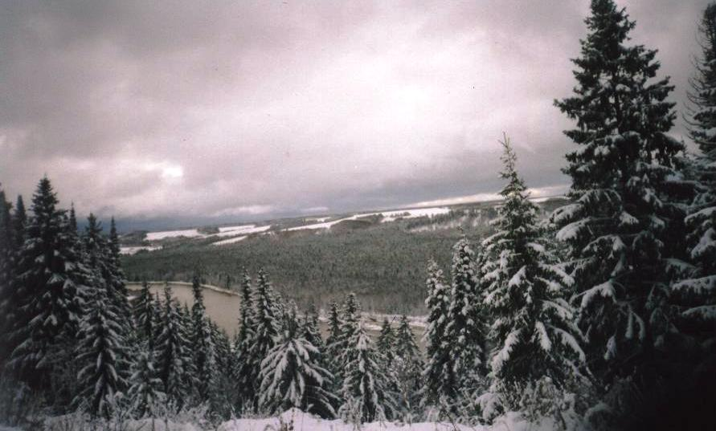
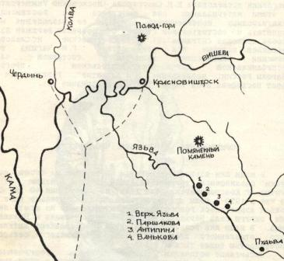
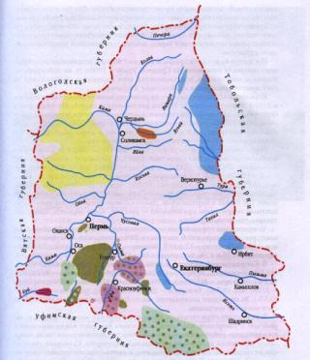

Slide 4
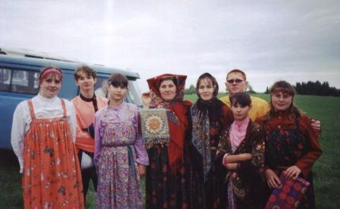
Коми – язьвинский язык отличается от коми – пермяцкого лексикой, фонетикой, своей системой ударения и наличием своих гласных звуков, которых нет во всех других коми диалектах.

Slide 5
ПАРШАКОВА АННА ЛАЗАРЕВНА переводчица на коми-язьвинский язык русских песен, сказок, стихов, басен, сочинительница новых произведений на родном языке, создатель коми-язьвинского букваря

Slide 6
Отрывок из сказки «Леший и Оборениха»
…А Толисся сидит в избушке у Оборенихи и плачет:
- Меня Оборениха поймала,
В своей избушке закрыла.
Мне бы к матушке,
Мне бы к матушке,
Мне бы к батюшке,
Домой хочу!
Бежит мимо заяц, спрашивает:
- О чем, девочка, плачешь?
Ответила Толисся:
- Меня Оборениха поймала,
В своей избушке закрыла,
Мне бы к матушке,
Мне бы к батюшке,
Домой хочу!
- Не плачь, девочка, я тебя выручу.
Подпрыгнул заяц к окну, да не допрыгнул.
- Ой, высоко! Побегу, еще кого-нибудь приведу.
Побежал заяц, привел медведя…

Slide 7
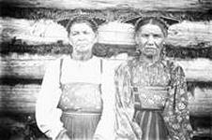
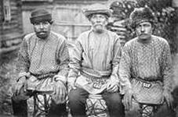
Традиционная одежда коми-язьвинцев

Slide 8
Особенности коми-язьвинских сказок:
герои сказок одновременно духи мифологии и сказочные персонажи;
на традиционные сюжеты коми-язьвинских сказок оказала влияние русская народная культура;
прослеживается связь героев сказок с сверхъестественными верованиями народа;
в коми-язьвинских сказках происходит смешивание религии и языческих верований народа;

Slide 9
Спасибо за внимание!

